Slide 1


Тема уроку : Визначення теми програмного проекту
07/04/2022
Урок 52

Slide 2


Розв'язування компетентнісних задач
Розділ 9 § 31
У 8 класі ви розв'язували задачі, які називають компетентнісними.
Нагадаємо, шо компетентнісними називають задачі з різних галузей діяльності людини, які потребують від людини вміння використовувати набуті знання на практиці. їх розв'язок полягає у вирішенні деякої життєвої проблеми із застосуванням знань, умінь та навичок, які ви отримали на уроках з різних предметів.
Значна частина таких задач не обмежуються предметною областю одного навчального предмета, а є міжпредметними.

Slide 3

Розв'язування компетентнісних задач
Розділ 9 § 31
Задачі, які пропонуються нижче, передбачають використання умінь здійснювати:
пошук, відбір, критичний аналіз потрібних відомостей,
їх опрацювання та подання результатів опрацювання з використанням відповідних інформаційно-комунікаційних технологій.

Slide 4
Розв'язування компетентнісних задач
Розділ 9 § 31
У 9-му класі на уроках інформатики ви ознайомилися з новими видами програмного забезпечення:
програмами для забезпечення обміну даними в комп'ютерних мережах
пошуку й захисту даних
створення комп'ютерних моделей
опрацювання комп'ютерних публікацій
опрацювання векторних зображень
розміщення різноманітних даних в Інтернеті
опрацювання даних у «хмарах» і групах тощо

Slide 5


Розв'язування компетентнісних задач
Розділ 9 § 31
Удосконалили свої знання та вміння:
З програмування
Опрацювання числових даних
Опрацювання презентацій
Під час розв'язування компетентнісних задач ви повинні продемонструвати вміння застосовувати це програмне забезпечення.

Slide 6
Розв'язування компетентнісних задач
Розділ 9 § 31
Ви вже знаєте етапи розв'язування компетентнісних задач, нагадаємо їх та програмне забезпечення, що може бути використано на кожному з них.
Етапи розв’язування задач
Приклади програмного забезпечення, джерел даних
Змістовний аналіз, формулювання задачі
Пошукові системи, добірки посилань, пошукові каталоги, експертні системи, бібліотеки
Пошук інформаційних матеріалів

Slide 7
Розв'язування компетентнісних задач
Розділ 9 § 31
Продовження…
Побудова інформаційної моделі задачі
Редактор карт знань, графічний редактор, текстовий процесор,
редактор презентацій
Вибір засобів опрацювання даних
Текстовий процесор, табличний процесор, графічний редактор, середовище програмування, програми опрацювання мультимедійних даних тощо
Опрацювання даних

Slide 8

Розв'язування компетентнісних задач
Розділ 9 § 31
Продовження…
Подання результатів розв'язування задачі
Текстовий процесор, табличний процесор, графічний редактор, середовище програмування, програми опрацювання мультимедійних даних, редактор презентацій чи публікацій

Slide 9

Розв'язування компетентнісних задач
Розділ 9 § 31
Розглянемо компетентнісну задачу.
Завдання. Створити програму, яка реалізує гру «Морський бій».

Slide 10
Розв'язування компетентнісних задач
Розділ 9 § 31
Постановка задачі. Двовимірний масив А розмірністю 6x6 випадковим чином заповнено нулями та одиницями.
Якщо A(i,j) = 1, то у відповідній позиції знаходиться корабель. Гравець задає координати елементу масиву і «стріляє».
Якщо елемент з указаними індексами дорівнює 1
Якщо A(i,j)=0
то виводиться повідомлення «Влучив!», значення лічильника влучень збільшується на 1
виводиться повідомлення
«Не влучив!», місце влучення позначається кружком.

Slide 11


Розв'язування компетентнісних задач
Розділ 9 § 31
Якщо гравець робить три невдалі спроби, виводиться повідомлення
Якщо ж значення лічильника влучень зрівняється з кількістю кораблів, виводиться повідомлення
«Ти програв!»
«Ти виграв!»

Slide 12
Розв'язування компетентнісних задач
Розділ 9 § 31
Побудова інформаційної моделі
Параметри | Значення
x, y – координати комірок (позиція корабля)
Sum — кількість кораблів на полі для гри. К — кількість влучень. sproba — кількість невлучних пострілів поспіль | Розрахункові дані
Повідомлення «Ти програв!», «Ти виграв!» | Результати
Якщо А[х,у] = 1, то К := К+1, А[х,у] := 2; інакше sproba := sproba+1; A[x,y] := 3; Якщо К = Sum, то виводиться повідомлення «Ти виграв!»; Якщо sproba = 3, то виводиться повідомлення «Ти програв!» | Зв’язок між величинами
0 <= і <= 5 0 <= j <= 5 | Обмеження на допустимі дані

Slide 13
Розв'язування компетентнісних задач
Розділ 9 § 31
Визначення засобів опрацювання даних
1
Підготовка графічних файлів за допомогою графічного редактора.
2
Пошук в Інтернеті й опрацювання інформації про відображення графічних даних у комірках об'єкта StringGrid.
3
Створення проекту в середовищі програмування Lazarus.

Slide 14


Розв'язування компетентнісних задач
Розділ 9 § 31
Поетапне виконання задачі засобами ІКТ
Підготовка зображень. У графічному редакторі підготуйте чотири малюнки (наприклад, як на рисунку) для відображення різних етапів гри.

Slide 15
Розв'язування компетентнісних задач
Розділ 9 § 31
Пошук і повторення матеріалу
1. Опрацювання двовимірних масивів.
2. Використання компонентів Image, Edit, Button.
3. Відображення графічних даних у комірках об'єкта StringGrid.

Slide 16
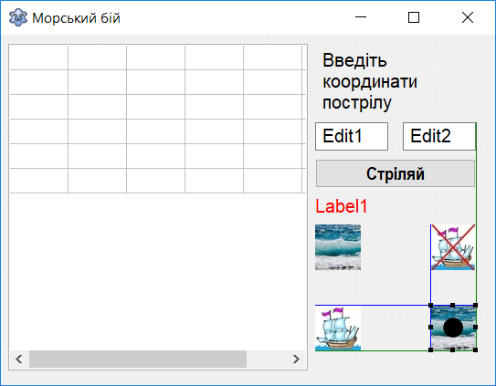
Розв'язування компетентнісних задач
Розділ 9 § 31
Створення програми
Розробіть інтерфейс програми. Можливий вигляд вікна програми наведено на рисунку.
Опишіть як глобальні такі змінні:
var Form1: TForm1;
А: array[0..5, 0..5] of Integer;
k, sum, sproba: Integer;

Slide 17
Розв'язування компетентнісних задач
Розділ 9 § 31
У процедурі обробки події OnCreate для форми запрограмуйте заповнення випадковим чином нулями та одиницями масиву А і відображення значень A[i,j] у таблиці StringGrid.
procedure TForm1.FormCreate(Sender: TObject);
var i, j: Integer;
begin
k := 0; sum := 0; sproba := 0;
For і := 0 to 5 do begin
StringGrid1.ColWidths[i] := 50;
StringGrid1.RowHeights[i] := 50;
end;

Slide 18
Розв'язування компетентнісних задач
Розділ 9 § 31
(Продовження…)
Randomize;
For і := 0 to 5 do
For j:=0 to 5 do begin
A[i,j] := Random(2);
sum := sum+A[i,j];
StringGrid1.Cells[j,i] := IntToStr(A[i,j]);
end;
end;

Slide 19
Розв'язування компетентнісних задач
Розділ 9 § 31
Для виведення малюнків у комірки StringGrid створіть для цього об'єкта обробник події OnDrawCelL Процедура StringGrid1DrawCell викликається під час кожного звернення до комірки StringGrid1.Cells[j,i], значення індексів комірки (j,i) надаються параметрам aCol, aRow. Залежно від текстового значення StringGrid1.Cells[j,і] до комірки виводиться малюнок з одного з об'єктів Image. Запишіть програмний код:
procedure TForm1.StringGrid1DrawCell(Sender: TObject; aCol, aRow: Integer;
aRect: TRect; aState: TGridDrawState);
begin

Slide 20
Розв'язування компетентнісних задач
Розділ 9 § 31
(Продовження…)
If StringGrid1.Cells[aCol, aRow] = ‘1’ Then begin
If sproba < 3 Then // якщо гру не закінчено, малюнок «Хвилі»
StringGrid1.Canvas.StretchDraw(aRect, Image1.Picture.Graphic)
Else StringGrid1.Canvas.StretchDraw(aRect,Image3.Picture.Graphic); end;
If StringGrid1.Cells[aCol, aRow] = '2' Then // якщо влучив
StringGrid1.Canvas.StretchDraw(aRect, Image2.Picture.Graphic);
If StringGrid1.Cells[aCol, aRow] = '0' Then
StringGrid1 .Canvas.StretchDraw(aRect, Image1.Picture.Graphic);
If StringGrid1.Cells[aCol, aRow] = ‘3' Then // якщо не влучив
StringGrid1.Canvas.StretchDraw(aRect, Image4.Picture.Graphic);
end;

Slide 21
Розв'язування компетентнісних задач
Розділ 9 § 31
Реалізація алгоритму гри здійснюється в обробнику події для кнопки Стріляй!:
procedure TForm1.Button1Click(Sender: TObject);
var x, у, і, j: Integer;
begin
x := StrToInt(Edit1.Text); // введення координат корабля
у := StrToInt(Edit2.Text);
If a[x,y] = 1 Then begin sproba := 0; к := k+1; a[x,y] := 2; StringGrid1.Cells[y,x] := IntToStr(A[x,y]); end
Else If a[x,y] = 0 Then begin a[x,y] := 3;
StringGrid1.Cells[y,x] := IntToStr(A[x,y]);
sproba := sproba+1;
Label2.Caption := 'Мимо!'; end;

Slide 22
Розв'язування компетентнісних задач
Розділ 9 § 31
If sproba = 3 Then begin Label2.Caption := Ти програв!’;
Edit1.Visible := False; Edit2.Visible := False;
Button1.Visible := False;
{ якщо гру програно, виводяться кораблі, в які не влучили }
For і := 0 to 5 do
For j := 0 to 5 do StringGrid1.Cells[j,i] := IntToStr(A[i,j]);
end;
If к = sum Then begin Label2.Caption := ‘Ти виграв!’;
Edit1.Visible := False; Edit2.Visible: = False;
Button1.Visible := False; sproba =- 3; // кінець гри
end;
end;

Slide 23
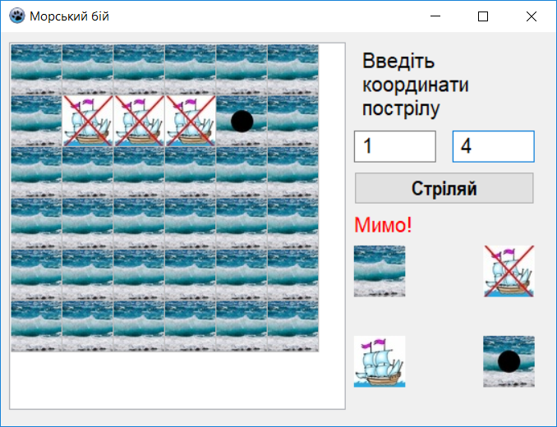

Розв'язування компетентнісних задач
Розділ 9 § 31
Аналіз результатів. Перевірте роботу програми. Оцініть повноту і вірогідність результатів розв'язання задачі.

Slide 24

Домашнє завдання
Розділ 9 § 31
Проаналізувати
§ 31, ст. 205-206

Slide 25
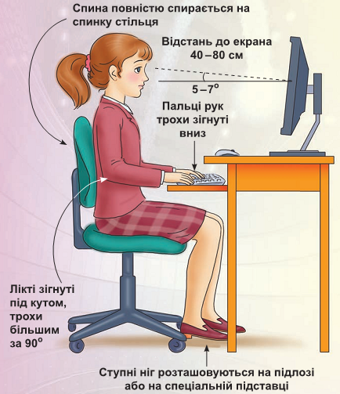

Працюємо за комп’ютером
Розділ 9 § 31
Сторінка
205-206

Slide 26
Дякую за увагу!
За навчальною програмою 2017 року
Урок 52

